Slide 1
第八课 向北隐退：耶稣的身份和使命
▲本课大纲：
一、耶稣为什么向北隐退？
二、八个事件
三、犹太人心目中的弥赛亚
四、耶稣的身份和使命
五、怜悯与饶恕
▲相关经文：马太福音 15:1-18:35、马可福音 7:24-9:50、路加福音 9:18-50
▲本课金句：马太福音 16:16
西门彼得回答说：「你是基督，是永生上帝的儿子。」

Slide 2
第一年(未出名)
第二年(出名)
第三年(遭反對)
最後半年
受
浸
迦
拿
婚
宴
尼
哥
底
母
門
徒
為
人
施
洗
撒
瑪
利
亞
婦
人
呼
召
四
門
徒
畢
士
大
池
立
十
二
使
徒
山
上
寶
訓
天
國
的
比
喻
差
十
二
使
徒
五
餅
二
魚
推
羅
西
頓
彼
得
獲
啟
示
登
山
變
像
活
水
江
河
差
七
十
人
受
難
復
活
升
天
向耶路撒冷
約
約
加
耶
猶 太
撒
加利利
加 利 利
耶路撒冷
比利亞
第
三
年
逾越节
使
五
千
人
吃
饱
走
在
海
面
上
论
洁
净
之
礼
医
治
迦
南
妇
人
之
女
使
四
千
人
吃
饱
彼
得
认
耶
稣
为
神
子
首
次
提
说
遭
害
之
事
登
山
变
像
医
治
癫
痫
的
孩
子
论
活
水
江
河
赦
免
行
淫
妇
人
医
生
来
瞎
眼
者
论
好
牧
人
过
修
殿
节
住棚节
修殿节
加 利 利
腓尼基、低加波利
加
该撒利亚腓立比、黑门山
耶 路 撒 冷
馬太
馬可
路加
約翰

Slide 3
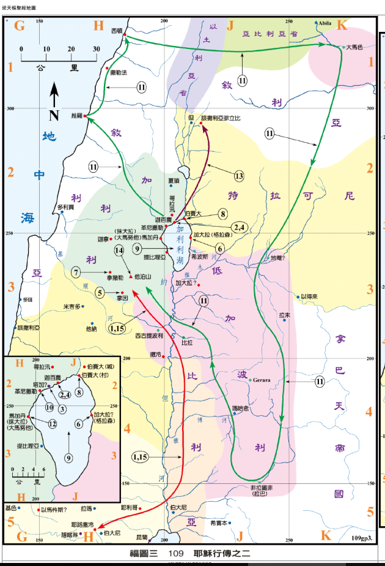
一、耶稣为什么向北隐退？
【加利利】
↓
【推罗】 → 【西顿】
↓
【低加波利】（经由加利利海东侧）
↓
【加利利海附近】（喂饱四千）
↓
【玛加丹或大玛努他】
↓
【该撒利亚·腓立比】（彼得认信）
↓
【黑门山】（变像）
↓
【山下地区】（医治癫痫儿）

Slide 4
一、耶稣为什么要向北隐退呢？
他在周游加利利时，虽然曾经受到广大民众的欢迎，但同时也遭遇来自法利赛人的反对。
「这个人说僭妄的话了。」(太 9:3)
「你们的先生为甚么和税吏并罪人一同吃饭呢？」(太 9:11)
「他是靠着鬼王赶鬼。」(太 9:34)
「看哪，你的门徒做安息日不可做的事了！」(太 12:2)
「这个人赶鬼，无非是靠着鬼王别西卜啊。」(太 12:24)
你在事奉中曾经遭遇反对吗？你曾经有想要退休或暂时隐退的念头吗？为什 么？你当时怎么做？

Slide 5
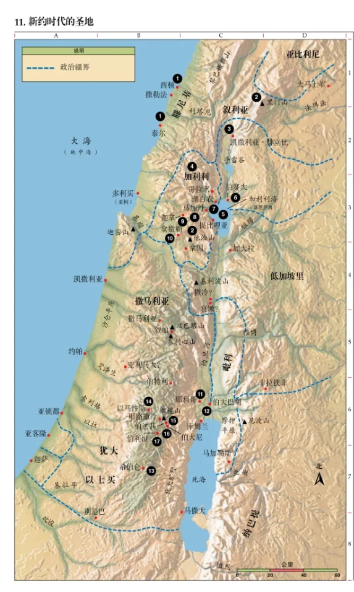
诗篇 42:6
我的神啊，我的心在我里面忧闷；所以我从约旦地，从黑门岭，从米萨山记念你。在远离熟悉之地、在苦难中依然仰望神，这是真实信仰的表现。
诗篇133:3提到：“又好比黑门的甘露降在锡安山，因为在那里有耶和华所命定的福，就是永远的生命。”
黑门的甘露象征圣灵的恩膏、神的恩典，以及从神而来的滋润和复兴

Slide 6
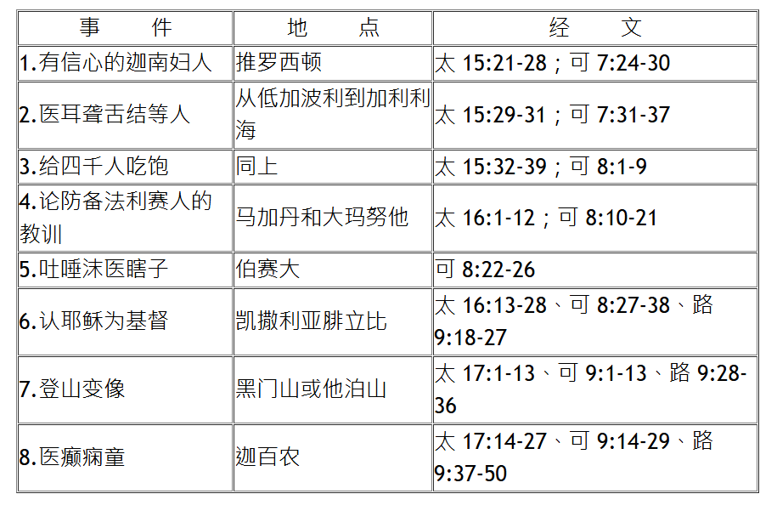
二、八个事件

Slide 7
1.有信心的迦南妇人
马太福音 15:21-28 ²² 有一个迦南妇人从那地方出来，喊着说：“主啊，大卫之子，可怜我！我女儿被鬼缠得很苦。” ²⁴ 耶稣回答：“我奉差遣只到以色列家迷失的羊那里去。” ²⁵ 那妇人来拜他，说：“主啊，帮帮我！” ²⁶ 他回答：“拿孩子的饼丢给小狗吃是不妥的。 ²⁸ 于是耶稣回答她说：“妇人，你的信心很大！照你所要的成全你吧。”从那时起，她的女儿就好了。

Slide 8
2.医耳聋舌结等人
马太福音 15²⁹ 耶稣离开那地方，来到靠近加利利的海边，就上山坐下。 ³⁰ 有一大群人到他那里，带着瘸子、盲人、肢残的、聋哑的，和好些别的病人，都放在他脚前，他就治好了他们。 ³¹ 于是众人都惊讶，因为看见聋哑的说话，肢残的痊愈，瘸子行走，盲人看见，他们就归荣耀给以色列的 神。

Slide 9
3.给四千人吃饱
马太福音 15³⁶ 拿着这七个饼和几条鱼，祝谢了，擘开，递给门徒；门徒又递给众人。 ³⁷ 他们都吃，并且吃饱了，收拾剩下的碎屑，装满了七个筐子。 ³⁸ 吃的人中，男的有四千，还不算妇女和孩子。 ³⁹ 耶稣叫众人散去，就上船，来到马加丹境内。

Slide 10
4.论防备法利赛人的教训
马太福音 16 ⁴ 邪恶淫乱的世代求看神迹，除了约拿的神迹以外，再没有神迹给他们看了。”于是耶稣离开他们走了。 ⁶ 耶稣对他们说：“你们要谨慎，要防备法利赛人和撒都该人的酵。 ¹¹ 白他所说的不是要他们防备饼我对你们说‘要防备法利赛人和撒都该人的酵’，这话不是指着饼说的，你们怎么不明白呢？” ¹² 门徒这才明的酵，而是要防备法利赛人和撒都该人的教训。
马太福音 15 ¹¹ 从口里进去的不玷污人，从口里出来的才玷污人。”

Slide 11
5.吐唾沫医瞎子
马可福音 8 ²² 他们来到伯赛大，有人带一个盲人来，求耶稣摸他。 ²³ 耶稣拉着盲人的手，领他到村外，就吐唾沫在他眼睛上，为他按手，问他：“你看见什么？” ²⁴ 他抬头一看，说：“我看见人，他们好像树木，并且行走。” ²⁵ 随后耶稣又按手在他眼睛上，他定睛一看，就复原了，样样都看得清楚了。 ²⁶ 耶稣打发他回家，说：“连这村子你也不要进去。”

Slide 12
6.认耶稣为基督
路加福音 9:18-27 ¹⁸ 耶稣独自祷告的时候，门徒也同他在那里。耶稣问他们：“众人说我是谁？” ¹⁹ 他们回答：“是施洗的约翰；有人说是以利亚；还有人说是古时的一个先知又活了。” ²⁰ 耶稣问他们：“你们说我是谁？”彼得回答：“是 神所立的基督。”

Slide 13
7.登山变像
路加福音 9²⁸ 说了这些话以后约有八天，耶稣带着彼得、约翰、雅各上山去祷告。 ²⁹ 正祷告的时候，他的面貌改变了，衣服洁白放光。 ³⁰ 忽然有摩西和以利亚两个人同耶稣说话； ³¹ 他们在荣光里显现，谈论耶稣去世的事，就是他在耶路撒冷将要完成的事。 ³² 彼得和他的同伴都打盹，但一清醒，就看见耶稣的荣光和与他一起站着的那两个人。 ³³ 二人正要和耶稣分离的时候，彼得对耶稣说：“老师，我们在这里真好！我们来搭三座棚，一座为你，一座为摩西，一座为以利亚。”他却不知道自己在说些什么。 ³⁴ 说这些话的时候，有一朵云彩来遮盖他们；他们一进入云彩就很惧怕。 ³⁵ 有声音从云彩里出来，说：“这是我的儿子，我所拣选的。你们要听从他！” ³⁶ 声音停止后，只见耶稣独自一人。当那些日子，门徒保持沉默，不把所看见的事告诉任何人。

Slide 14
8.医癫痫童
路加福音9 ³⁷ 第二天，他们下了山，有一大群人来迎见耶稣。 ³⁸ 其中有一人喊着说：“老师！求你看看我的儿子，因为他是我的独子。 ³⁹ 他被灵拿住就突然喊叫，那灵又使他抽风，口吐白沫，并且重重地伤害他，不轻易放过他。 ⁴⁰ 我求过你的门徒把那灵赶出去，他们却不能。” ⁴¹ 耶稣回答：“唉！这又不信又悖谬的世代啊，我和你们在一起，忍耐你们，要到几时呢？把你的儿子带到这里来！” ⁴² 他正来的时候，那鬼把他摔倒，使他重重地抽风。耶稣斥责那污灵，把孩子治好了，交给他父亲。 ⁴³ 众人都诧异 神的大能。

Slide 15
理解马太福音 16: 4 邪恶淫乱的世代求看神迹，除了约拿的神迹以外，再没有神迹给他们看了
马太福音 12:40“约拿三日三夜在大鱼腹中，人子也要这样三日三夜在地里头。”
神迹不能替代信心 真信心不是靠看见奇迹建立的，而是出于对神启示的回应（罗马书10:17，“信道是从听道来的”）。Hebrews 11：1 Now faith is the certainty of things hoped for, a proof of things not seen.
复活是终极神迹 耶稣死而复活，是对祂是弥赛亚、是神儿子的最有力证明（见罗马书1:4）。谁拒绝这神迹，其实已经拒绝了一切神的启示。
不悔改的心，哪怕看再多神迹也不会信 路加福音16:31（拉撒路与财主的比喻）中，亚伯拉罕说：“若不听摩西和先知的话，就是有一个从死里复活的，他们也是不听劝。”正说明这个真理。

Slide 16
他们虽然外表有好名声，地位崇高，却是假冒为善的人
耶稣指出他们虽然外表有好名声，地位崇高，却是假冒为善的人。这是追求好名声的人极容易掉进的陷阱。耶稣曾经说过，「你们的义若不胜于文士和法利赛人的义，断不能进天国。」(太 5:20) 这些人倚靠自己，在人的眼光中再怎么好，还是无法符合上帝的标准。我们的义乃是从信靠主耶稣而来，信靠上帝胜于信靠自己。凡是在教会热心追求，认真服事的人，都需要常常反省，时时检讨，以免落入法利赛人和撒都该人的陷阱而不自知。然而那真心倚靠主、不靠自己的人，也不必怕自己成为法利赛人而经常自责，浪费心力。

Slide 17
耶稣洁净圣殿有两次
第一次洁净圣殿，约翰福音 2:13–17， “不要将我父的殿，当作买卖的地方！”
属灵意义：公开表明祂对圣殿敬虔与纯洁的重视，也暗示祂的弥赛亚权柄。
第二次洁净圣殿， 马太福音 21:12–13；马可11:15–18；路加19:45–48
“我的殿必称为祷告的殿，你们却使它成为贼窝了。”
属灵意义：在祂受死前，公开指责宗教系统的腐败，显出祂要带来属灵国度的洁净与更新。
耶稣在事工开始和结束各洁净圣殿一次，象征祂来是要洁净属灵敬拜、恢复神与人之间真实的关系。这两次行动也如同“事工的开场与收场”，中间贯穿祂宣讲天国的教导。

Slide 18
耶稣在世时上耶路撒冷的次数
耶路撒冷之行 | 记载经文 | 目的或背景
第一次 | 约2:13–25 | 逾越节，洁净圣殿（早期）
第二次 | 约5:1 | 一个犹太节期（可能也是逾越节或五旬节）
第三次 | 约7:1–14 | 住棚节，耶稣暗中上去，后公开教导（活水的江河，要受圣灵）
第四次 | 约12:12–19 | 最后一周，进入耶路撒冷，预备受难

Slide 19
三、犹太人心目中的弥赛亚
「弥赛亚」的原意是受膏者，它是希伯来文的直译，从希腊文直译，就是「基督」。旧约中有三种身份的人要受膏：君王、先知和祭司。
犹太人心目中，这位弥赛亚：
是大卫的后裔，要降生在伯利恒(太 2:1-6、弥 5:2)。
要将一切的事指教他的百姓(约 4:25)。
没有人知道他的来历(约 7:27)。
要牧养以色列百姓。
要救以色列脱离外邦的统治。
不会受苦，乃是荣耀、大有能力地来到（和散那）。

Slide 20
他的国度不属这世界(约 18:33-37)
³³ 于是彼拉多又进了总督府，叫耶稣来，对他说：“你是犹太人的王吗？” ³⁴ 耶稣回答：“这话是你说的，还是别人论到我时对你说的呢？” ³⁵ 彼拉多回答：“难道我是犹太人吗？你的同胞和祭司长把你交给我。你做了什么事呢？” ³⁶ 耶稣回答：“我的国不属于这世界；我的国若属于这世界，我的部下就会为我战斗，使我不至于被交给犹太人。只是我的国不属于这世界。” ³⁷ 于是彼拉多对他说：“那么，你是王了？”耶稣回答：“是你说我是王。我为此而生，也为此来到世界，为了给真理作见证。凡属真理的人都听我的话。” ³⁸ 彼拉多对他说：“真理是什么呢？”

Slide 21
带门徒退隐到北方
当施洗约翰的门徒跟耶稣住了一个晚上之后，也出去作见证说，「我们遇见弥赛亚了 。」(约 1:35-51)
撒马利亚的妇 人跟耶稣交谈之后，不但自己相信耶稣是弥赛亚，而且到处传扬，让别人也知道耶稣 就是救世主(约 4:29、42)。
有人相信耶稣是弥赛亚。但和大多犹太人所期盼的不符合。耶稣的门徒可能也有困扰。耶稣需要好好地向 门徒解说，所以他带他们退隐到北方。
只有当一个人愿意放 下自己的想法，才有办法真正认识耶稣。

Slide 22
思考问题
耶稣对地上国度的态度如何？依你看，基督徒对政治的态度当如何？
你对主耶稣有过什么样的期待？对做基督徒有什么期待？如果上帝的带领与你的期待不合，你会怎么做？

Slide 23
四、耶稣的身份和使命
当初门徒就是认耶稣为 基督才来跟随他的(约 1:41)。拿但业初遇耶稣时也曾告白，耶稣是上帝的儿子(约 1:49)。
路加福音 9 ⁴⁶ 门徒互相议论，他们中间谁最大。 ⁴⁷ 耶稣看出他们心中的议论，就领一个小孩子来，叫他站在自己旁边， ⁴⁸ 对他们说：“凡为我的名接纳这小孩子的，就是接纳我；凡接纳我的，就是接纳那差我来的。你们中间最小的，他就是最大的。”
但耶稣却教导门徒，他必须上耶路撒冷，受长老、祭司长、文士许多的苦，并且被杀 ，第三日复活 (太 16: 21)。

Slide 24
耶稣第一次预言他的死
马太福音 16:21 ¹³ 耶稣到了凯撒利亚‧腓立比的境内，就问门徒：“人们说人子是谁？” ¹⁴ 他们说：“有人说是施洗的约翰；有人说是以利亚；又有人说是耶利米或是先知中的一位。” ¹⁵ 耶稣问他们：“你们说我是谁？” ¹⁶ 西门‧彼得回答说：“你是基督，是永生 神的儿子。” ¹⁷ 耶稣回答他说：“约拿的儿子西门，你是有福的！

Slide 25
耶稣第一次预言他的死
马太福音 16:21 从那时起，耶稣才向门徒明说，他必须上耶路撒冷去，受长老、祭司长和文士许多的苦，并且被杀，第三天复活。 ²² 彼得就拉着他，责备他说：“主啊，千万不可如此！这事绝不可临到你身上。” ²³ 耶稣转过来，对彼得说：“撒但，退到我后边去！你是我的绊脚石，因为你不体会 神的心意，而是体会人的意思。” ²⁴ 于是耶稣对门徒说：“若有人要跟从我，就当舍己，背起自己的十字架来跟从我。 ²⁵ 因为凡要救自己生命的，要丧失生命；凡为我丧失生命的，要得着生命。 ²⁶ 人若赚得全世界，赔上自己的生命，有什么益处呢？人还能拿什么换生命呢？ ²⁷ 人子要在他父的荣耀里与他的众使者一起来临，那时候，他要照各人的行为报应各人。 ²⁸ 我实在告诉你们，站在这里的，有人在没经历死亡以前，必定看见人子来到他的国里。”

Slide 26
耶稣第二次预言他的死
路加福音 9：43众人正惊讶于耶稣所做的一切事的时候，耶稣对门徒说： ⁴⁴ “你们要把这些话听进去，因为人子将要被交在人手里。” ⁴⁵ 门徒却不明白这话，其中的意思对他们隐藏着，使他们不能明白，他们也不敢问这话的意思。

Slide 27
耶稣第三次预言他的死
路加福音 18 ： ²⁹ 耶稣对他们说：“我实在告诉你们，凡是为 神的国撇下房屋，或是妻子、兄弟、父母、儿女的， ³⁰ 没有不在今世得更多倍，而在来世得永生的。”
³¹ 耶稣把十二使徒带到一边，对他们说：“看哪，我们上耶路撒冷去，先知所写的一切事都要成就在人子身上。 ³² 他将被交给外邦人；他们要戏弄他，凌辱他，向他吐唾沫， ³³ 并要鞭打他，杀害他；第三天他要复活。” ³⁴ 这些事门徒一点也不明白，这话的意思对他们是隐藏的；他们不知道所说的是什么。

Slide 28
思考问题
腓立比 2:6-7 告诉我们，「他本有上帝的形像，不以自己与上帝同等为强夺的 ；反倒虚己，取了奴仆的形像，成为人的样式；既有人的样子，就自己卑微，存心顺 服，以至于死，且死在十字架上。」
耶稣的身份和在世上的使命是什么？
一般华人认为耶稣是一个怎样的人？你的朋友认为耶稣是谁？你呢？你认为 耶稣是谁？你对耶稣的认识有改变过吗？

Slide 29
五、怜悯与饶恕
马太福音 18 ²¹ 那时，彼得进前来，对耶稣说：“主啊，我弟兄得罪我，我当饶恕他几次呢？到七次够吗？” ²² 耶稣说：“我告诉你，不是到七次，而是到七十个七次。 ²³ 因为天国好像一个王要和他仆人算账。
要能够从心里饶恕别人，一定要先出于感恩，感谢上帝赦免我们许多，如此，才能够真的饶恕别人。

Slide 30
如何饶恕？
不饶恕就像自己喝下毒药，却指望别人受害；而饶恕是释放他人，也是救赎自己。
以弗所书4:31-32 一切苦毒、恼恨、忿怒、嚷闹、毁谤，并一切的恶毒，都当从你们中间除掉。要以恩慈相待，存怜悯的心，彼此饶恕，正如神在基督里饶恕了你们一样。
基督徒如果能够体会上帝的怜悯、饶恕与拯救，就比较有能力用同样的态度来对待别人，并遵守上帝的诫命。

Slide 31
总结：门徒从中学到的主要功课
属灵功课 | 简述
正确认识耶稣 | 不只是弥赛亚，更是受苦的救主
内在洁净 | 神看重心的纯净，不是外在规条
超越界限 | 神的怜悯临到信心的人，不限国族
信心操练 | 不凭眼见，要从神迹看见神的心意
跟随代价 | 背十字架、舍己，不追求地上荣耀
谦卑服事 | 在天国中，最小的才是最大的
属灵权柄 | 需要祷告、信心，而非依靠自己
接受十架 | 死与复活是神计划的中心，不是意外

